Slide 1
Uzaktan Eğitim Sürecinde Omurga Sağlığının Korunması Konusunda Öğrencilere Tavsiyeler FİZYOTERAPİST ŞULE ÖZBAY KAYA

Slide 2
Pandemi döneminde eğitim
Sevgili öğrenciler,pandemi dönemiyle birlikte birçok alanda olduğu gibi eğitimde de televizyon, tablet ve bilgisayar gibi teknolojik cihazlardan daha fazla yaralanmak durumunda kalındı. Dolayısıyla oturarak geçirdiğimiz vakit artarken,aktif olarak hareket ettiğimiz zaman azaldı.

Slide 3
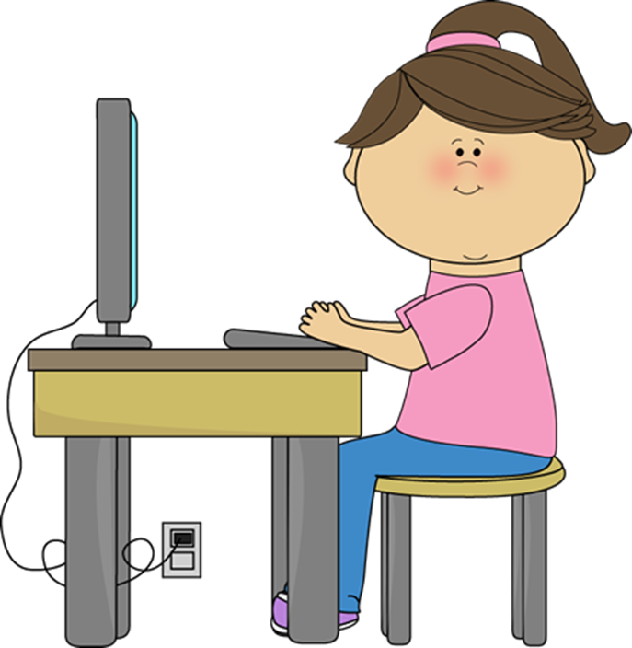
Uzun süreli masa başında ve ekran karşısında geçirilen zamanın artışı çeşitli duruş bozukluklarına ve daha fazla kilo artışına ortam hazırlamaktadır. Bu nedenle uzaktan eğitim sırasında ve ders çalışırken oturduğunuz sandalyenin,masanın ve elektronik cihazların konumu ve ergonomisi,yani size uygunluğu oldukça önemlidir.

Slide 4
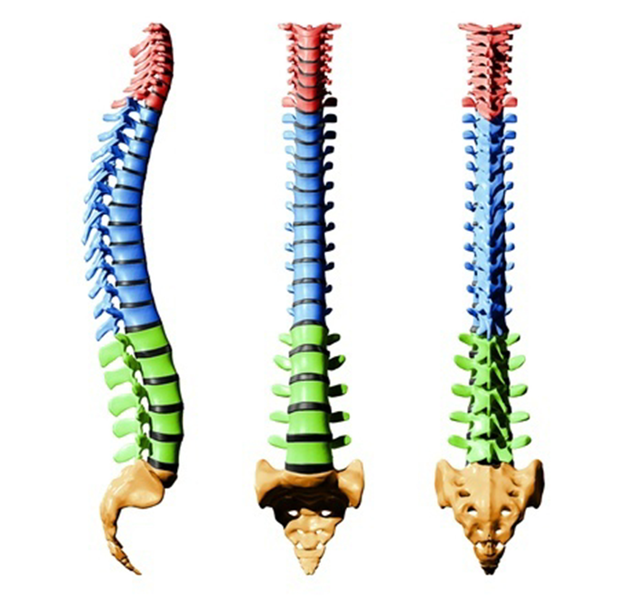
Gelin önce vücudumuzun çatısı olan omurgamızı tanıyalım
Vücudumuz 7’si boyun
12’si sırt
5,’i bel
5’i kalça
4’ü kuyruk sokumu olmak üzere 33 omurgadan meydana gelmektedir.

Slide 5
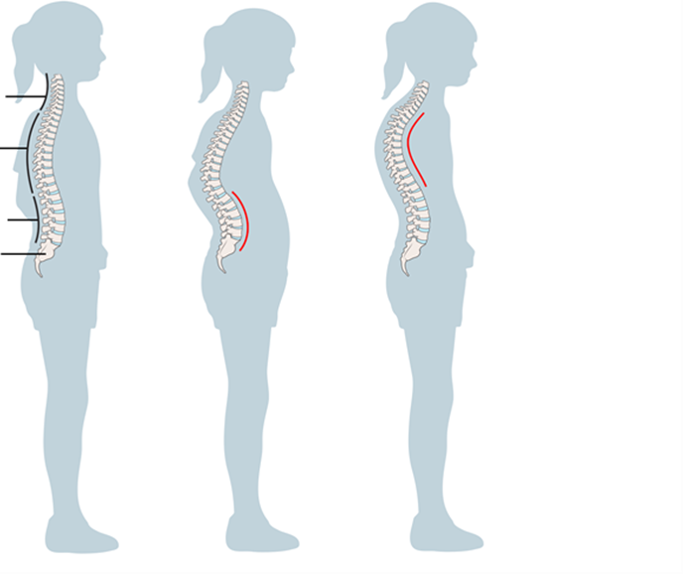
Duruş bozukluklarına bağlı görülebilecek omurga problemleri Her omurga bölgesi kendine göre bir kavise sahiptir. Kötü postür(duruş) bu kavislerde bozulmalara neden olmakta ve beraberinde çeşitli ağrı ve fonksiyon kayıpları meydana gelmektedir.
sağlıklı
hiperlordoz
kifoz
Hiperlordoz:bel bölgesindeki
kavisin artması.
Kifoz: sırt bölgesindeki
kavisin artması,kamburluk.
Skolyoz: omurganın sağa
sola doğru eğilmesi.
Boyun
Sırt
Bel
Kalça

Slide 6
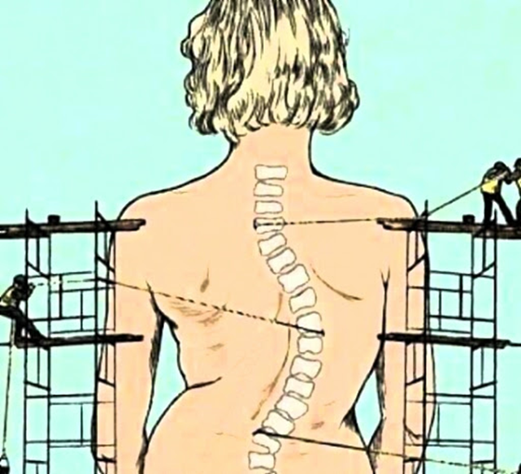
Skolyoz
Omurganın normal eğriliğinin bozulduğu, sağa sola doğru eğrildiği durumlara skolyoz denir. Skolyozda omuz hizaları,kalça seviyeleri birbiriyle eşit değildir.
Sevgili çocuklar siz de aynaya baktığınızda ;omuz hizalarınızın veya kalça kemiği hizalarınızın aynı hat üzerinde olmadığını görüyorsanız veya göğüs kemiklerinizi bir tarafta daha öne doğru çıkık hissediyorsanız lütfen ailenize bu durumdan bahsedin.

Slide 7
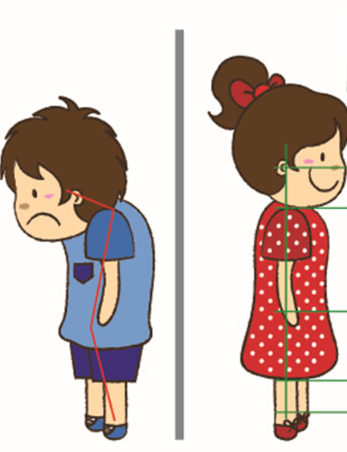
Kötü Postür İyi Postür
Yorgunluk
Baş ağrısı
Boyun ve sırt ağrısı
Eklem ağrısı
Odaklanma problemi
Fiziksel becerilerde azalma,
gibi problemlere sebep olabilir.
A
Y
N
I
H
İ
Z
A
D
A
Gözler
Omuzlar
Kalça
Dizler
Ayak bilekleri

Slide 8
Doğru ergonomi
Ergonomi nedir?
Ergonomi insanın fiziksel özelliklerine göre çevreyle ve eşyalarla uyumunu araştıran ve düzenleyen bir bilim dalıdır.
Örneğin gün boyu oturduğumuz sandalyenin bizim boyumuza, kullandığımız masanın yüksekliğine uygun olması o sandalyenin ergonomik olduğunu gösterir.

Slide 9
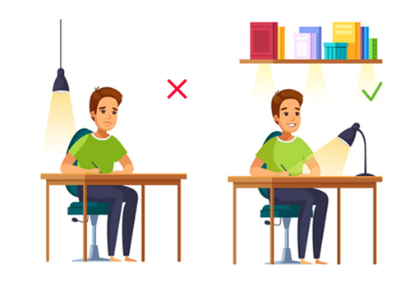
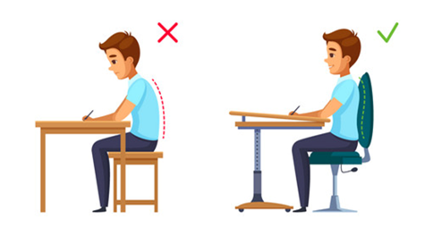
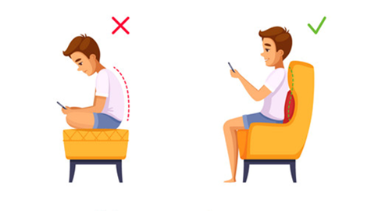
Omurga sağlığı için öneriler
Ders çalışırken ışığın yeterli olmasına dikkat edin
Ders çalışırken oturduğunuz sandalyenin sizin ve masanın boyuna uygun olduğuna emin olun.
Cep telefonu kullanımında baş ve sırtınızı aşırı bükük pozisyonlara girmesinden kaçının.

Slide 10
Ders Çalışırken Doğru Pozisyonda Oturuş

Slide 11
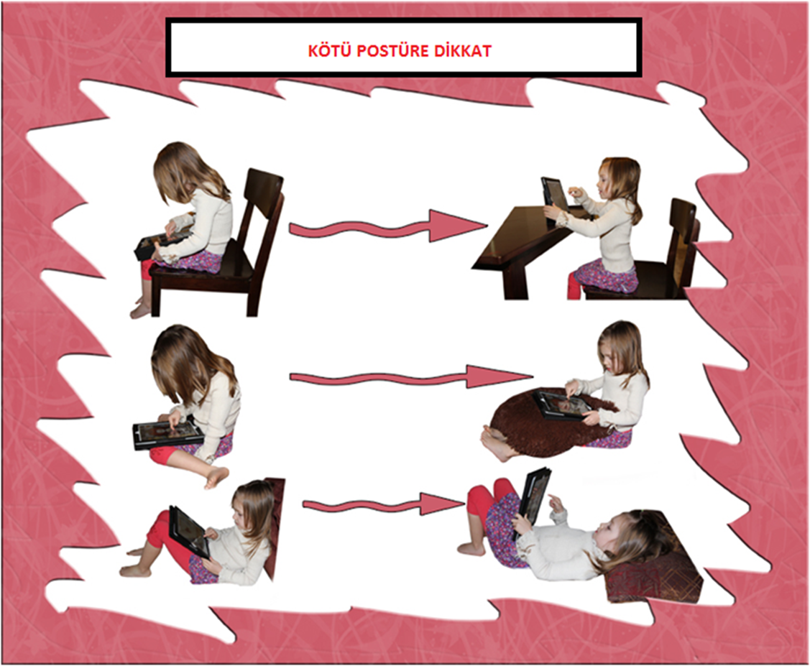
Tablet kullanımı sırasında da duruşumuza dikkatmeliyiz!

Slide 12
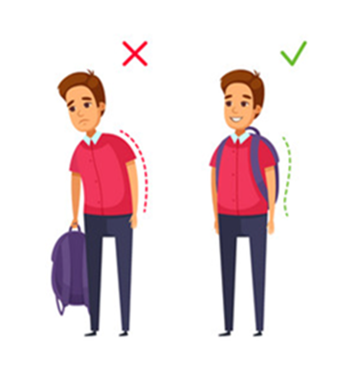
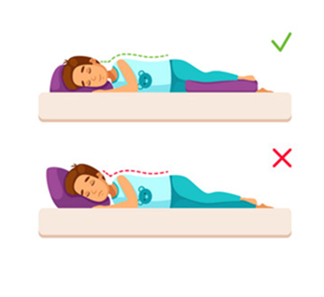
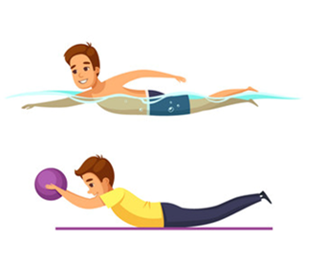
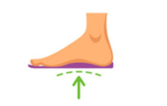
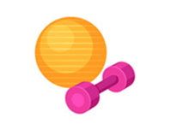
Sağlıklı Omurga İçin Öneriler
Uyurken yatış poziyonunuza dikkat edin
Okul çantanızı taşırken vücudunuzun simetrik olmasına dikkat edin
Omurga çevrenizi güçlendirecek egzersizler yapın.
Dengeli ve düzenli beslenmeye özen gösterin.
Hareketsiz kalmamaya özen gösterin,fırsat buldukça spor yapın.
Ayağınız için uygun ayakkabılar seçin

Slide 13
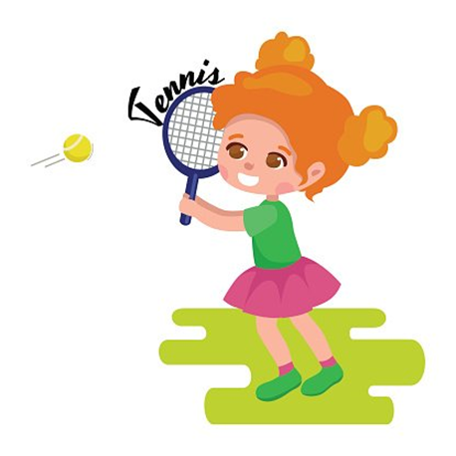
Sağlıklı Çocuk Sağlıklı Gelecek…

